Slide 1
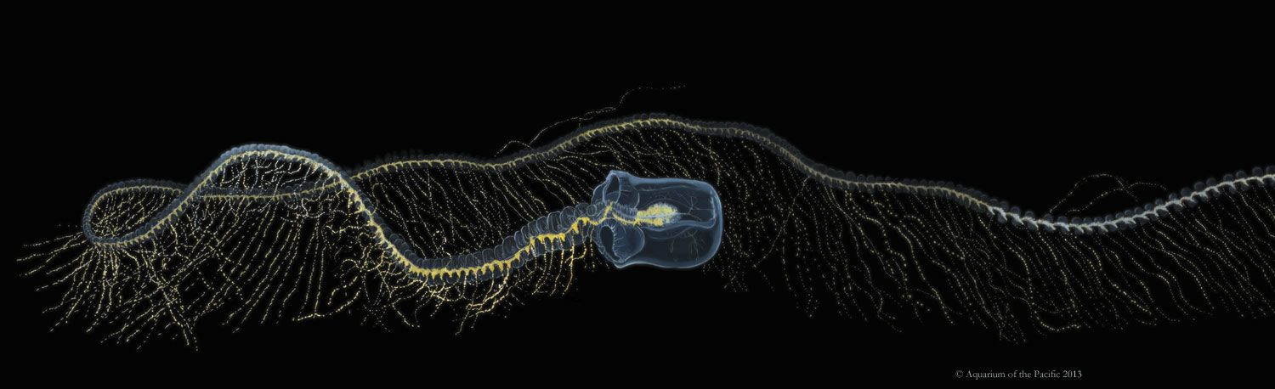
IDEALNI PLANKTON
Praya dubia (Hydrozoa)
https://www.youtube.com/watch?v=OeflgYWxyVI&t=60s&ab_channel=EVNautilus
Notes:
1

Slide 2
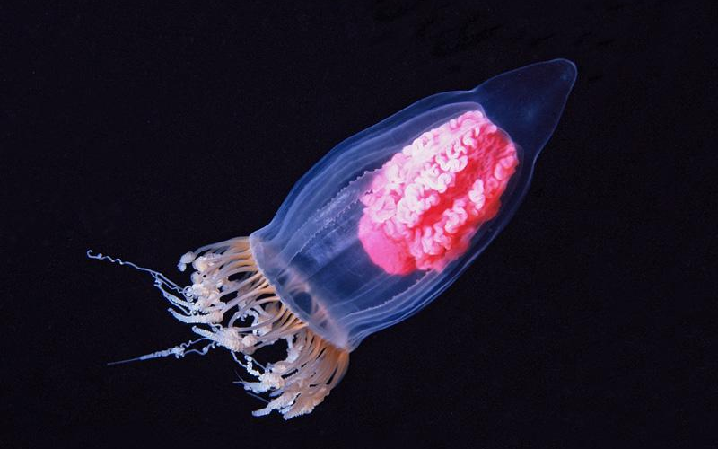
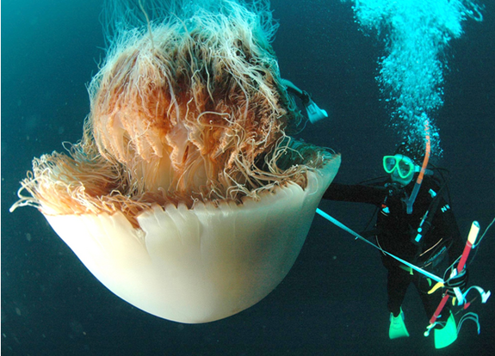
ŠTO JE PLANKTON?
Uvod u vježbu
skupina organizama koji slobodno lebde u vodi, tj. zajednica u slobodnoj vodi
kretanje gotovo isključivo ovisi o kretanju vodene mase
veličina: uglavnom mikroskopska, no ima i vrlo velikih (meduza lavlja griva – promjer klobuka 2 m, duljina krakova 36.6 m)
prema tipu organizama:
  fitoplankton
  zooplankton
  protozooplankton
Pandea conica (Hydrozoa)
Cyanea capillata (Scyphozoa)

Slide 3
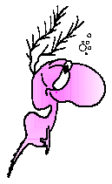
Uvod u vježbu
prema životnom ciklusu plankton dijelimo na:
HOLOPLANKTON = pravi planktonski organizmi koji čitav život provode u planktonu (npr. Thaliacea, Copepoda, Cladocera, Scyphozoa i dr.)
MEROPLANKTON = samo dio života provode u planktonu, npr. različiti razvojni stadiji bentoskih organizama (Crustacea, Mollusca, Bivalvia, Polycheta, Echinodermata …), jaja i ličinke riba

Slide 4
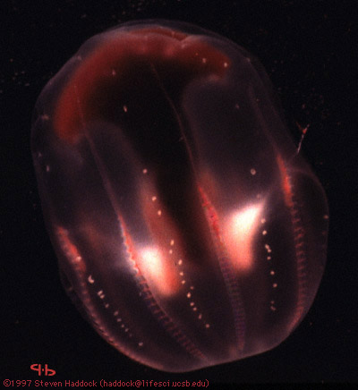
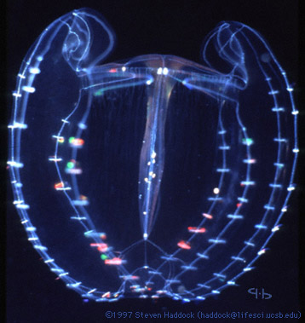
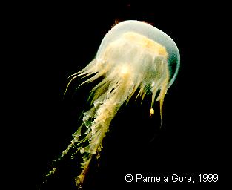
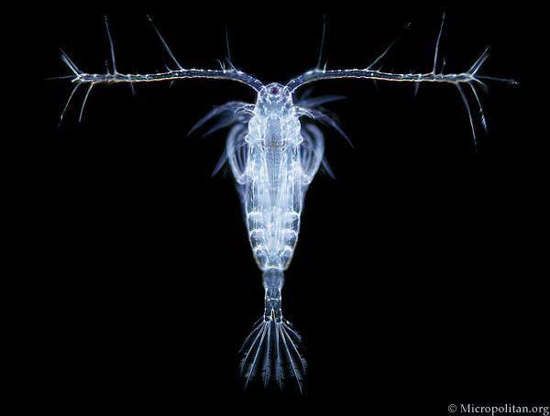
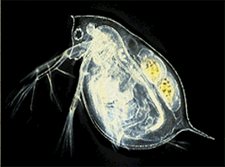
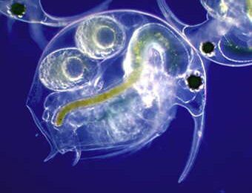
Uvod u vježbu
Scyphozoa
Bathyctena (Ctenophora)
Deiopea sp. (Ctenophora)
Daphnia ambigua (Cladocera)
Bosmina longirostris
(Cladocera)
Copepoda

Slide 5
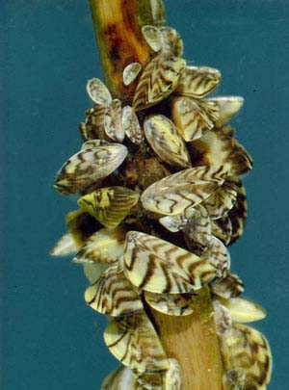
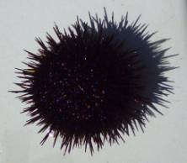
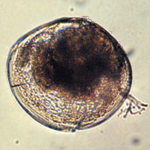
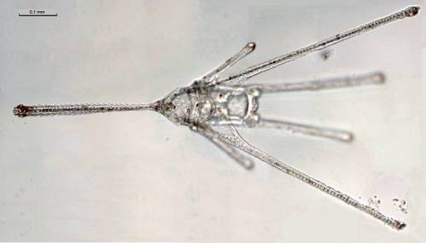
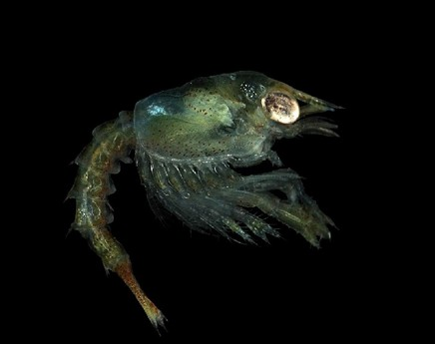
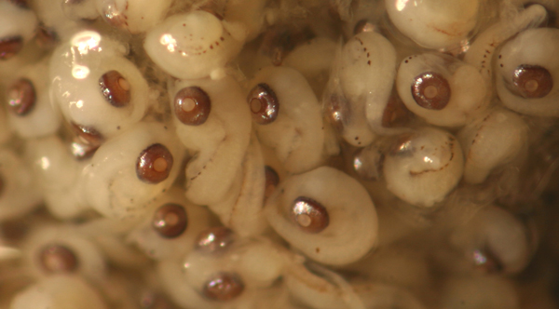
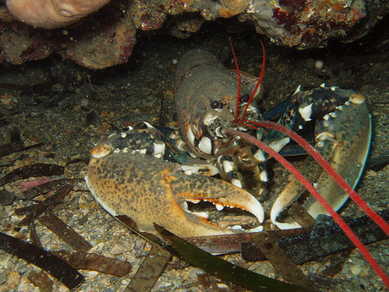
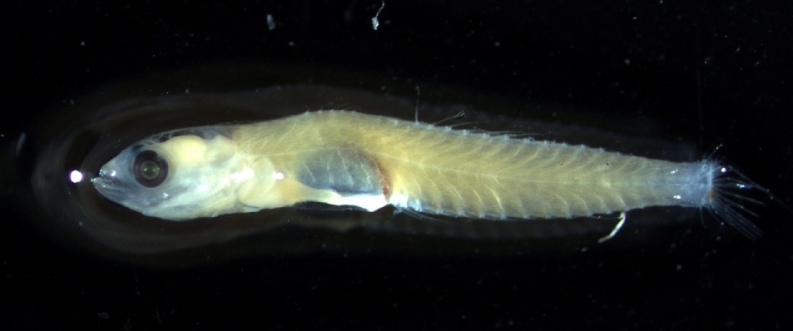
Uvod u vježbu
Echinocardium cordatum
Dreissena polymorpha
planktonska jaja
i ličinke riba
Homarus gammarus

Slide 6
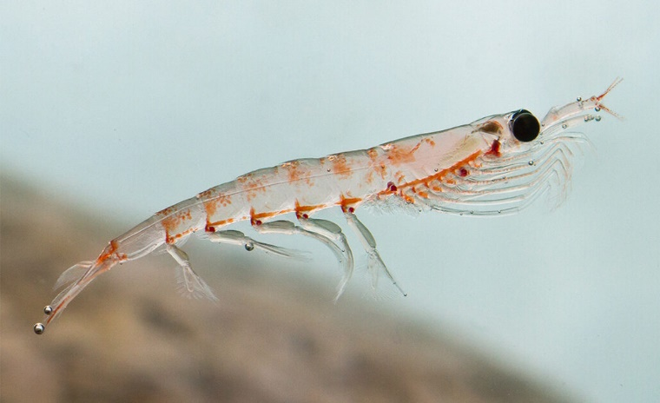
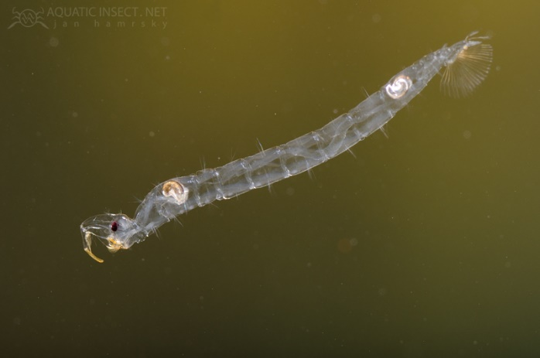
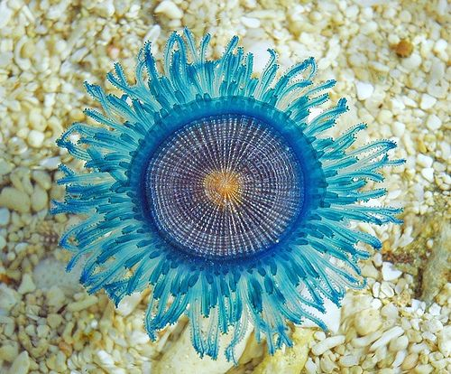
Prilagodbe na planktonski način života
Uvod u vježbu
smanjenje specifične težine tijela:
a) povećana količina vode
b) uklopine masti i ulja
c) redukcija skeleta
d) mjehurići plina
povećanje otpora vodi dugi tjelesni nastavci
aktivno gibanje
Euphasiaceae
Chaoborus sp. (Chaoboridae)
Porpita sp. (Hydrozoa)
Notes:
6

Slide 7
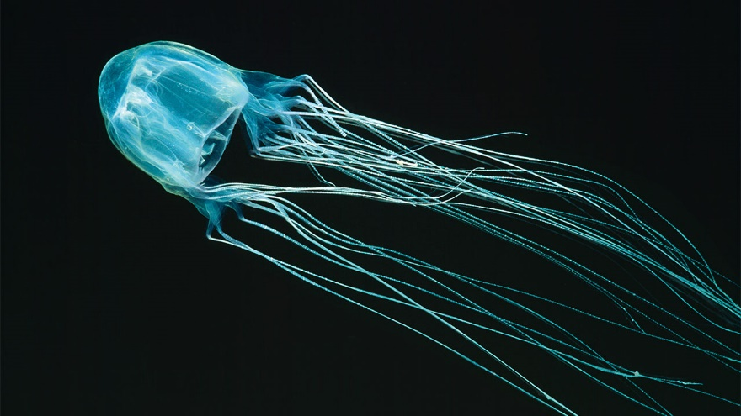
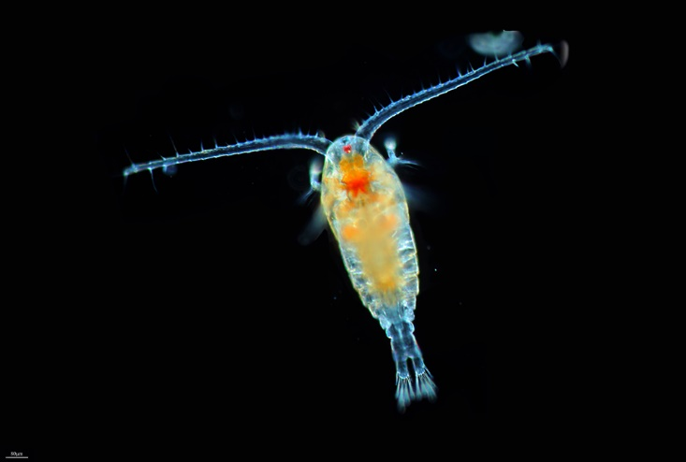
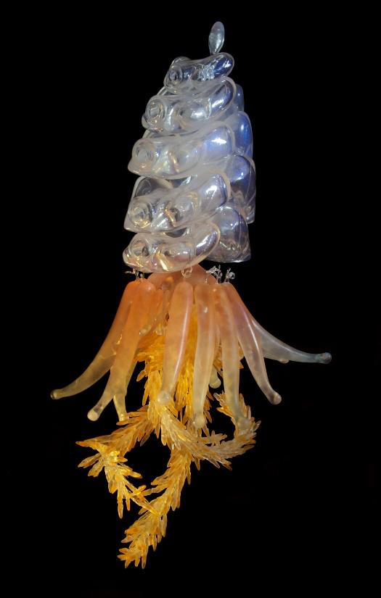
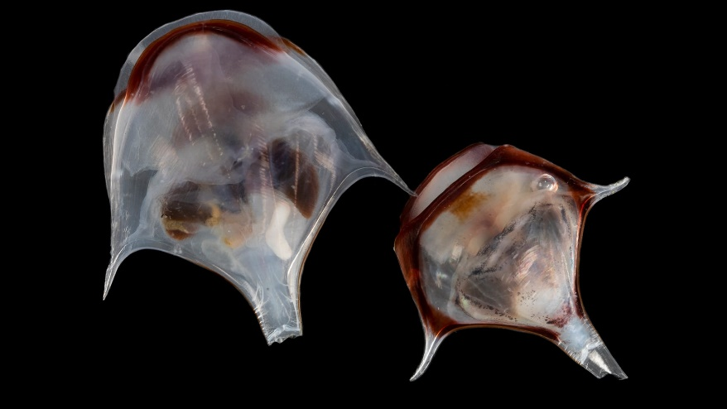
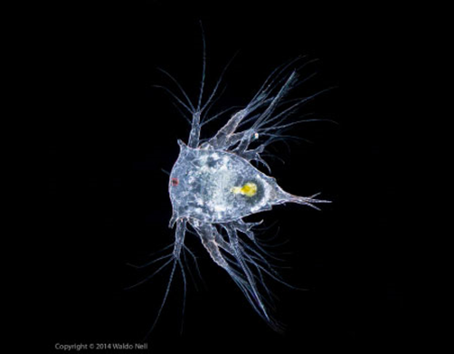
Cubozoa
Copepoda
Physophora hydrostatica
(Siphonophora)
Diacria sp.
(Pteropoda)
Decapoda

Slide 8
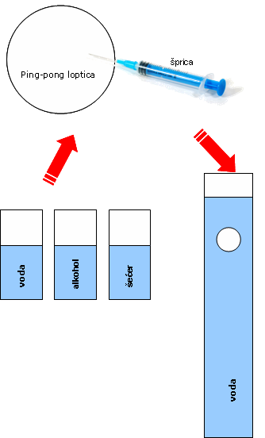
Vježba
Vježba 10. Idealni plankton
Svrha vježbe:
  kreirati „idealni“ plankton – onaj koji će se što duže zadržati u stupcu vode, na temelju spoznaje o njegovim posebnim prilagodbama
Pribor:
- Loptice za stolni tenis (V = 31 cm³)
- Šprice 10 ml
- Šprice 5 ml
- Igle
- menzura
- alkohol – 96 %
- šećer

Slide 9
Vježba
Postupak:
Vježba se odvija u tri dijela:
I. DIO
ispitati kako se ponašaju loptice kada se napune s različitom tekućinom
- napunite prvu lopticu vodom
- napunite drugu lopticu alkoholom
- napunite treću lopticu šećernom otopinom (otopite 10 žlica šećera u 200 ml vode)
- svaku lopticu pustite u menzuru s vodom
- zapišite svoja opažanja

Slide 10
Vježba
II. DIO
- izvucite tekućinu iz loptica
- napunite prvu lopticu s 4 ml alkohola, a zatim do vrha natočite vodu
- propustite lopticu kroz menzuru, što se događa?
- cijeli postupak ponovite nekoliko puta, ali svaki put dodajte 0,5 ml alkohola više, dok ne dobijete „idealni“ plankton koji će uspjeti što duže lebdjeti u vodi (mjerite štopericom vrijeme tonjenja od površine do dna menzure)

Slide 11
Vježba
III. DIO
- izvucite tekućinu iz loptica
- napunite prvu lopticu s 10 ml alkohola, a zatim do vrha otopinu šećera
- propustite lopticu kroz menzuru, što se događa?
- cijeli postupak ponovite nekoliko puta, ali svaki put dodajte 0,5 ml alkohola više, dok ne dobijete „idealni“ plankton koji će uspjeti što duže lebdjeti u vodi (mjerite štopericom vrijeme tonjenja od površine do dna menzure)

Slide 12
Vježba
Tablica rezultata
VODA + ALKOHOL |  | VODENA OTOPINA ŠEĆERA + ALKOHOL
Dodani alkohol | Vrijeme lebdenja (s) | Dodani alkohol | Vrijeme lebdenja (s)
4 ml |  | 10 ml
4,5 ml |  | 10,5 ml
5 ml |  | 11 ml
5,5 ml |  | 11,5 ml
6 ml |  | 12 ml
6,5 ml |  | 12,5 ml
7 ml |  | 13 ml
7,5 ml |  | 13,5 ml
8 ml |  | 14 ml
8,5 ml |  | 14,5 ml

Slide 13
Vježba
Pitanja:
Što se dogodilo kada ste lopticu napunjenu vodom propustili kroz menzuru? Što se dogodilo s lopticama koje su sadržavale šećernu otopinu i alkohol? Što iz toga možete zaključiti?
Koja je od navedenih otopina lakša od vode?
Zašto smo radili pokus s mješavinom voda-alkohol i šećerna otopina-alkohol?

